Slide 1

Glaucoma classification model
12조 정승혁, 박진영
https://github.com/JinYoungPark95/2022_DL_Project/blob/main/README.md

Slide 2
목차
Data : Glaucoma
Model Scaling
EfficientNet
Overfitting Solution : Dropout
Optimizer
MobileNet V1, V2
VGGNet
ResNet
DenseNet
결과 분석 및 비교

Slide 3
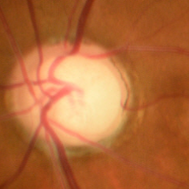
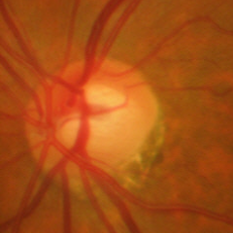
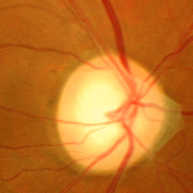
Data : Glaucoma
Early
Normal
Advanced

Slide 4
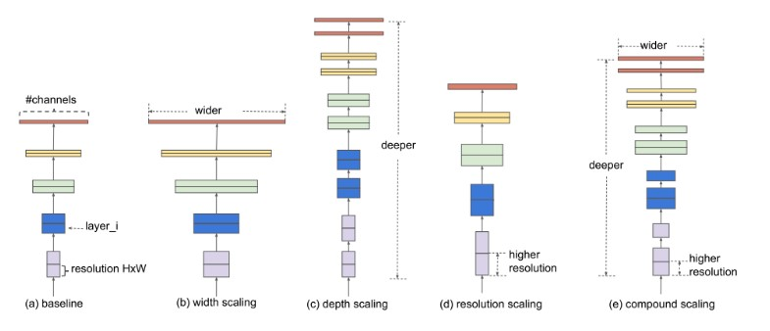
Model Scaling

Slide 5
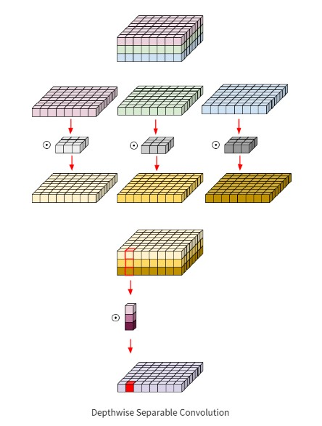
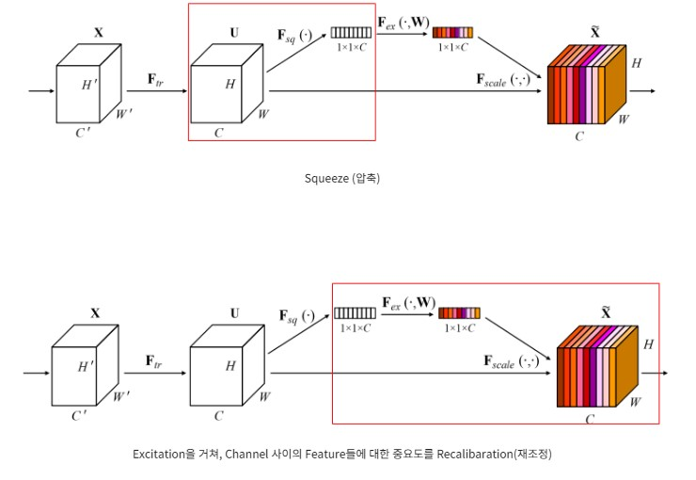
EfficientNet – MBConv
Depthwise Separable Convolution
Squeeze and Excitation(SE)

Slide 6
• Depthwise separable conv (MobilenetV1)
: 모바일 기기에서 동작을 목표로 한
CNN architecture
• Depthwise separable Convolution
( = Depthwise Conv + Pointwise Conv )

Slide 7
• Squeeze and Excitation
Squeeze는 각 채널들의 중요한 정보만 추출
Excitation는 Squeeze후에 재조정 하는 과정

Slide 8
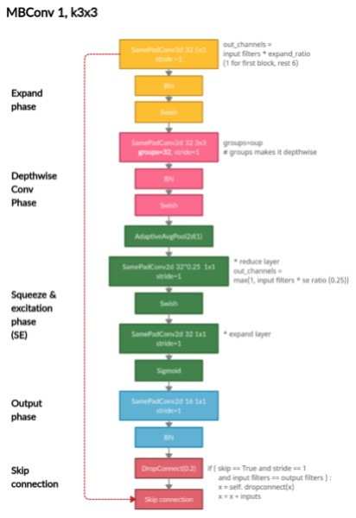
MBConv

Slide 9
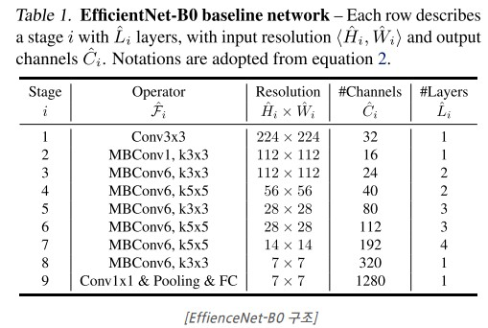
EfficientNet
• 최적의 조합을 AutoML을 통해 찾은 모델
• Depth, Width, Resolution을
효율적으로 조절한 compound scaling 방법 사용

Slide 10
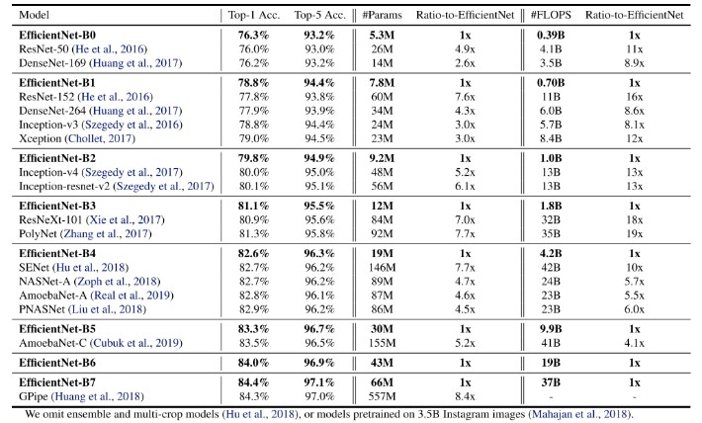
EfficientNetB0~B7

Slide 11
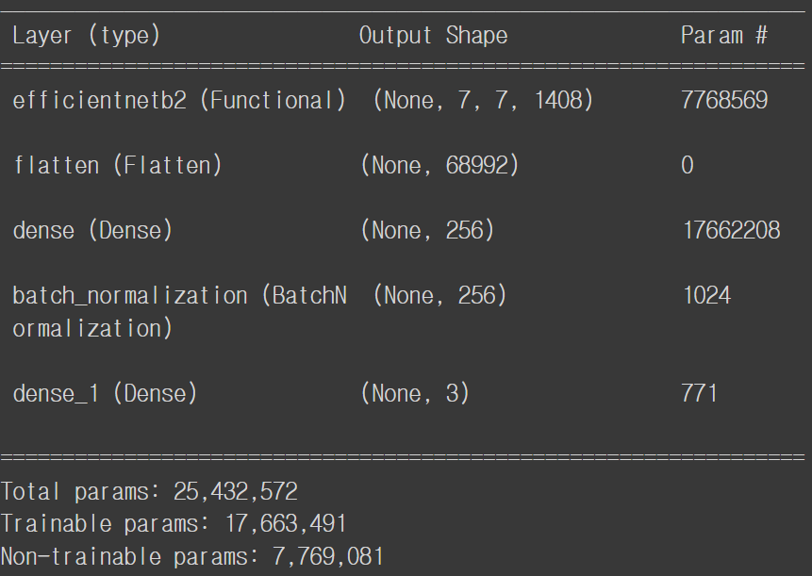
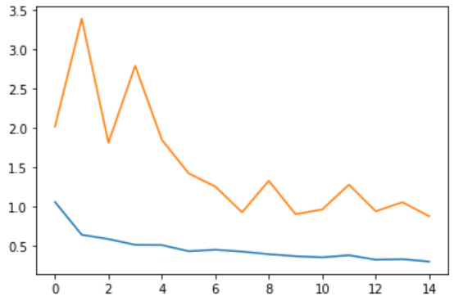
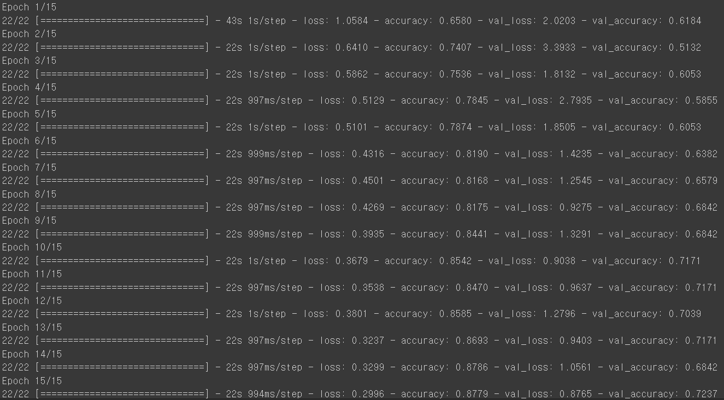
EfficientNetB2 / Rmsprop
약 22.990s/step
loss= 0.8765348196029663
acc= 0.7236841917037964

Slide 12
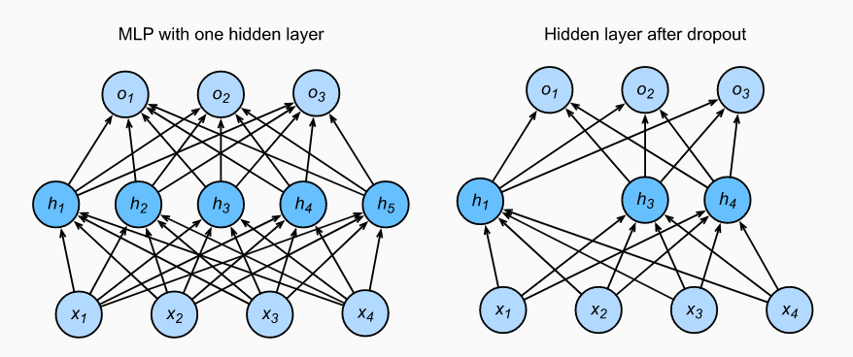
Overfitting solution : Dropout
그 외 : Regularlization, feature selection

Slide 13
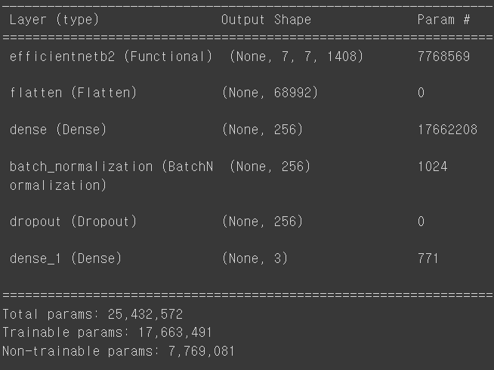
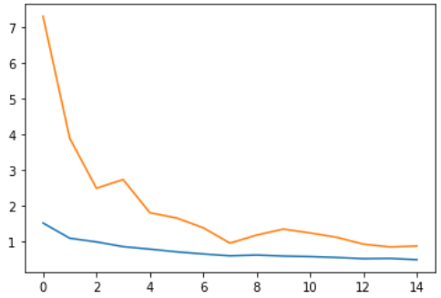
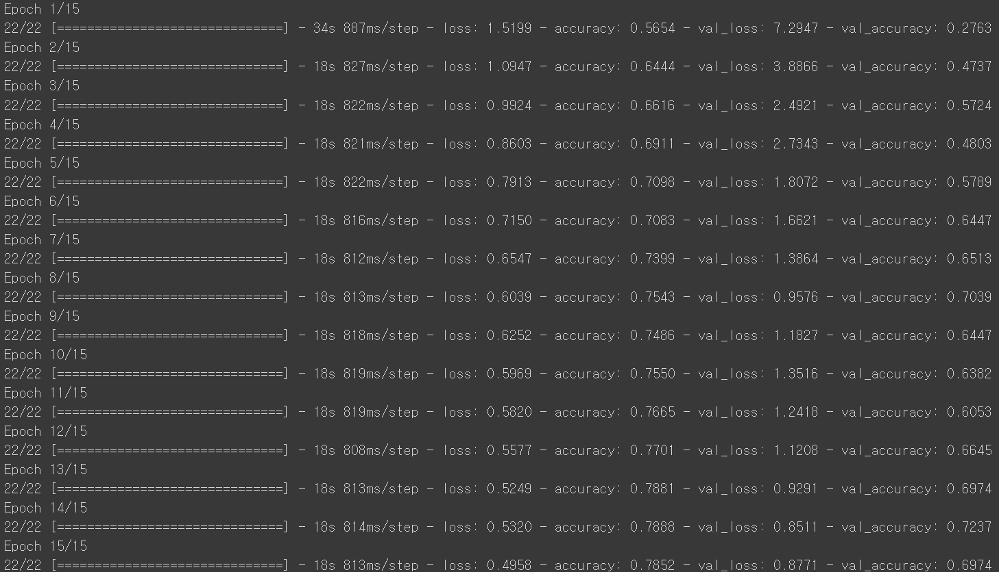
EfficientNetB2 / Rmsprop
Dropout : 0.8 추가
약 18.808s/step
loss= 0.8771278262138367
acc= 0.6973684430122375

Slide 14
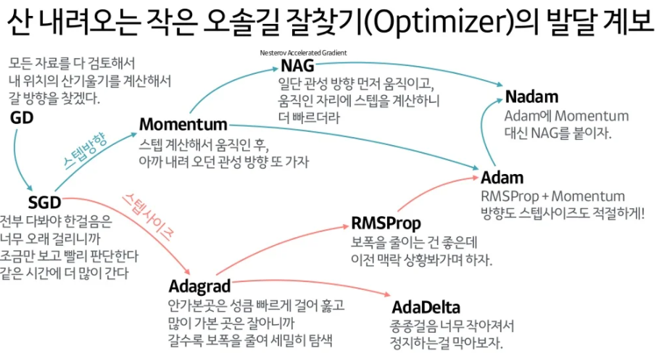
Optimizer

Slide 15
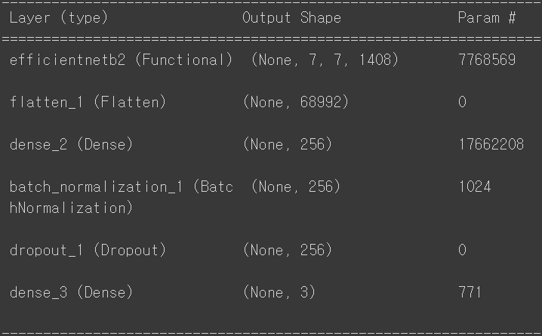
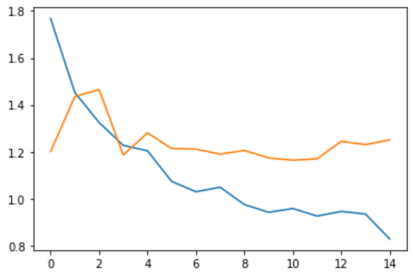
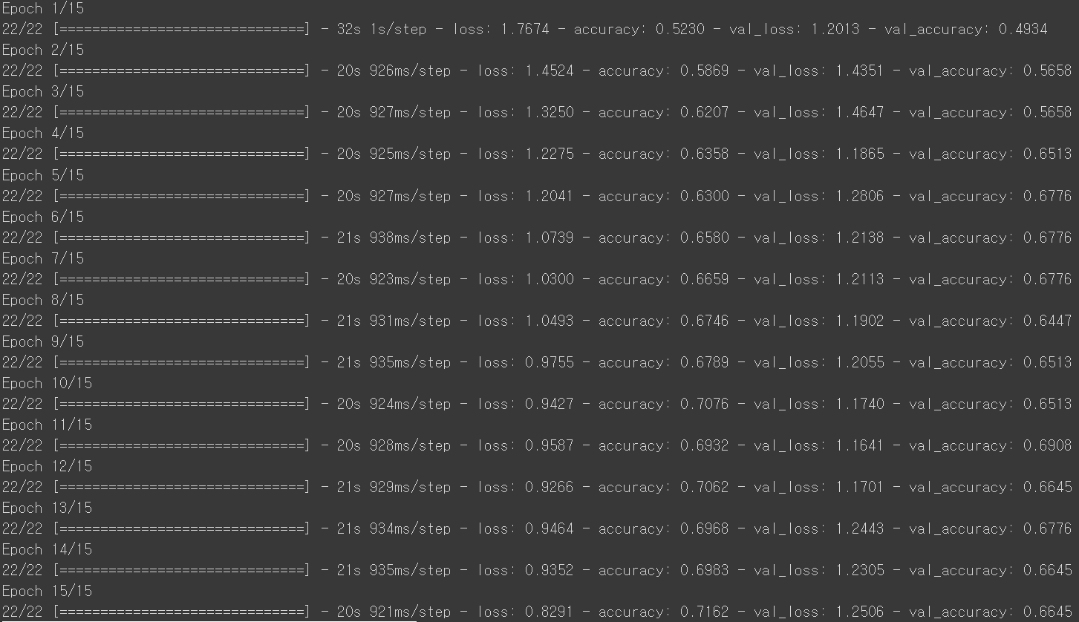
EfficientNetB2 / AdaGrad
Dropout : 0.8 추가
loss= 1.250618815422058
acc= 0.6644737124443054
약 20.930s/step

Slide 16
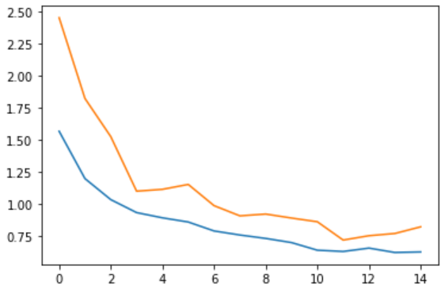
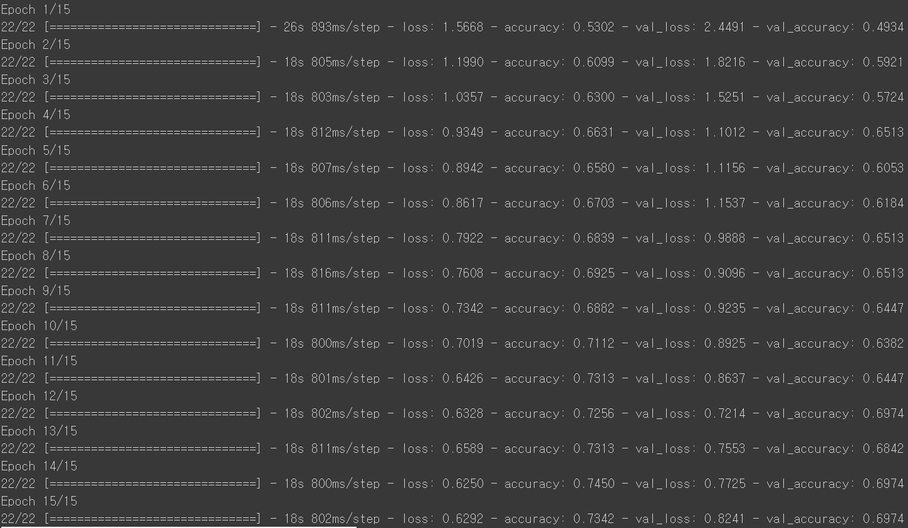
EfficientNetB2 / SGD
Dropout : 0.8 추가
loss= 0.8241470456123352
acc= 0.6973684430122375
약 18.800s/step

Slide 17
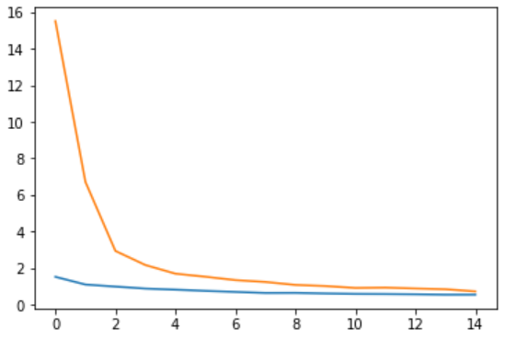
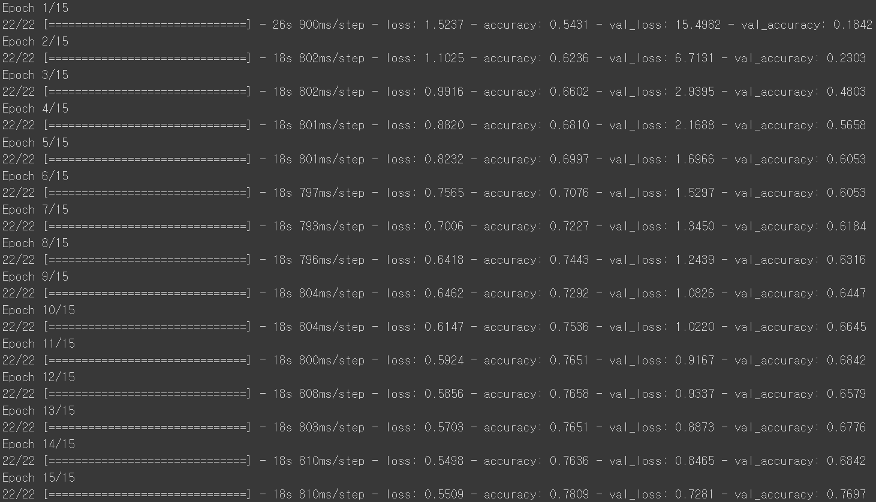
EfficientNetB2 / Adam
Dropout : 0.8 추가
loss= 0.7280557751655579
acc= 0.7697368264198303
약 18.800s/step

Slide 18
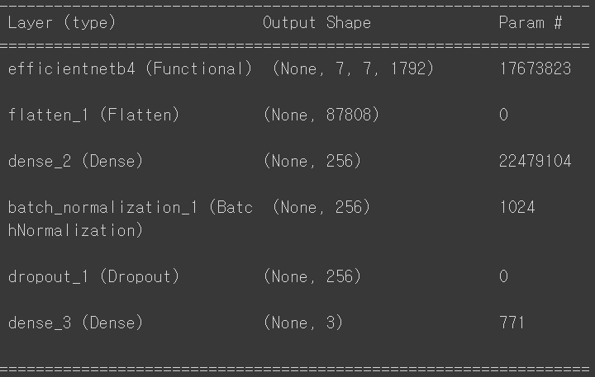
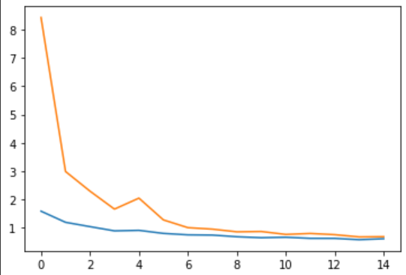
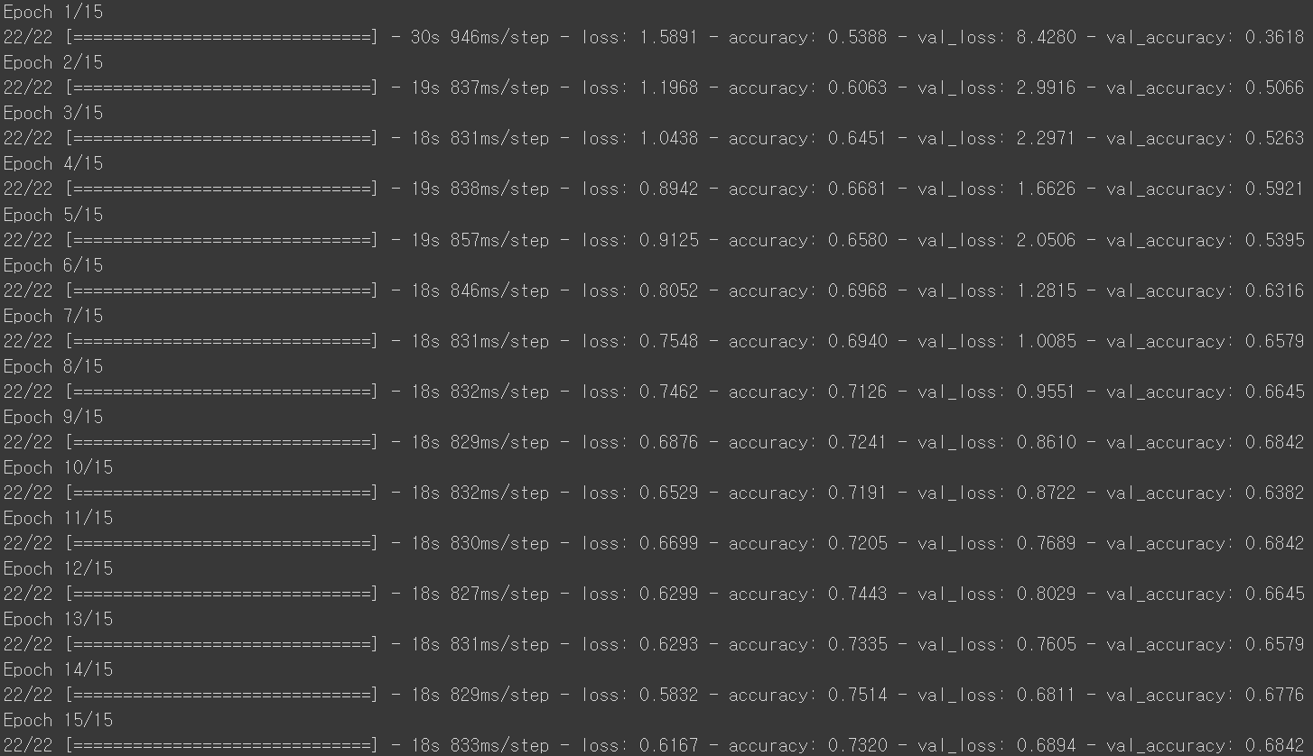
EfficientNetB4 / Adam
Dropout : 0.8 추가
loss= 0.689367413520813
acc= 0.6842105388641357
약 18.830s/step

Slide 19
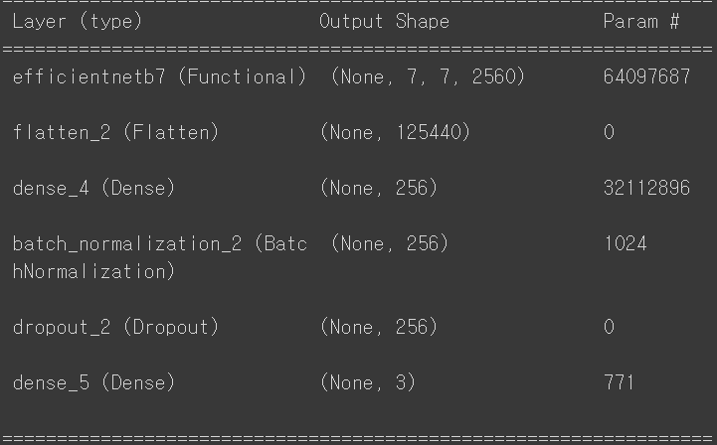
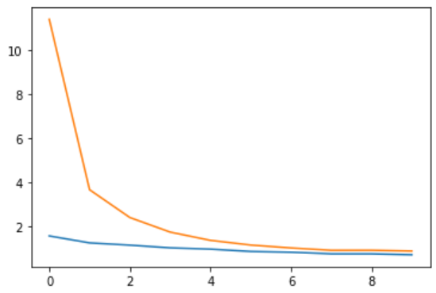
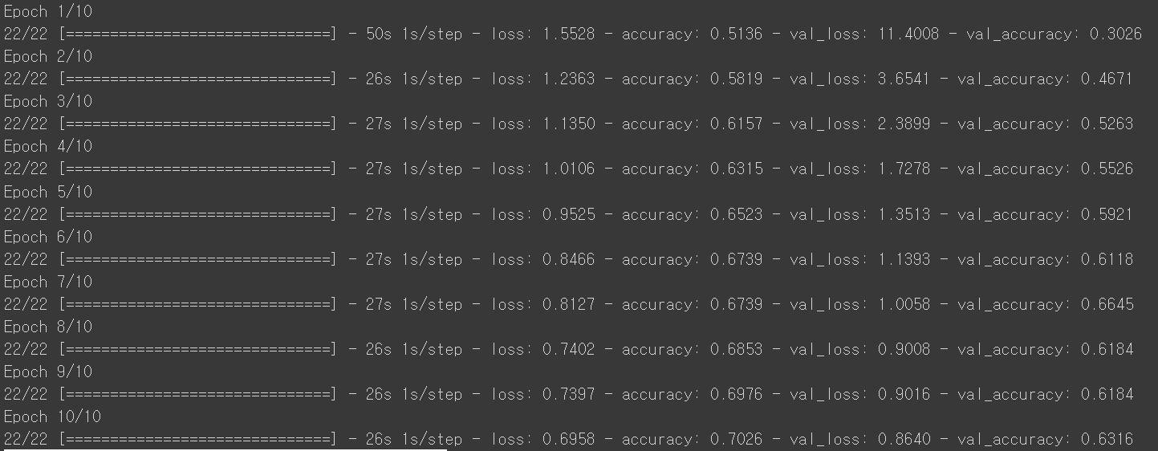
EfficientNetB7 / Adam
Dropout : 0.8 추가
loss= 0.8639618754386902
acc= 0.6315789222717285
약 26.001s/step

Slide 20
EfficientNet 비교

Slide 21
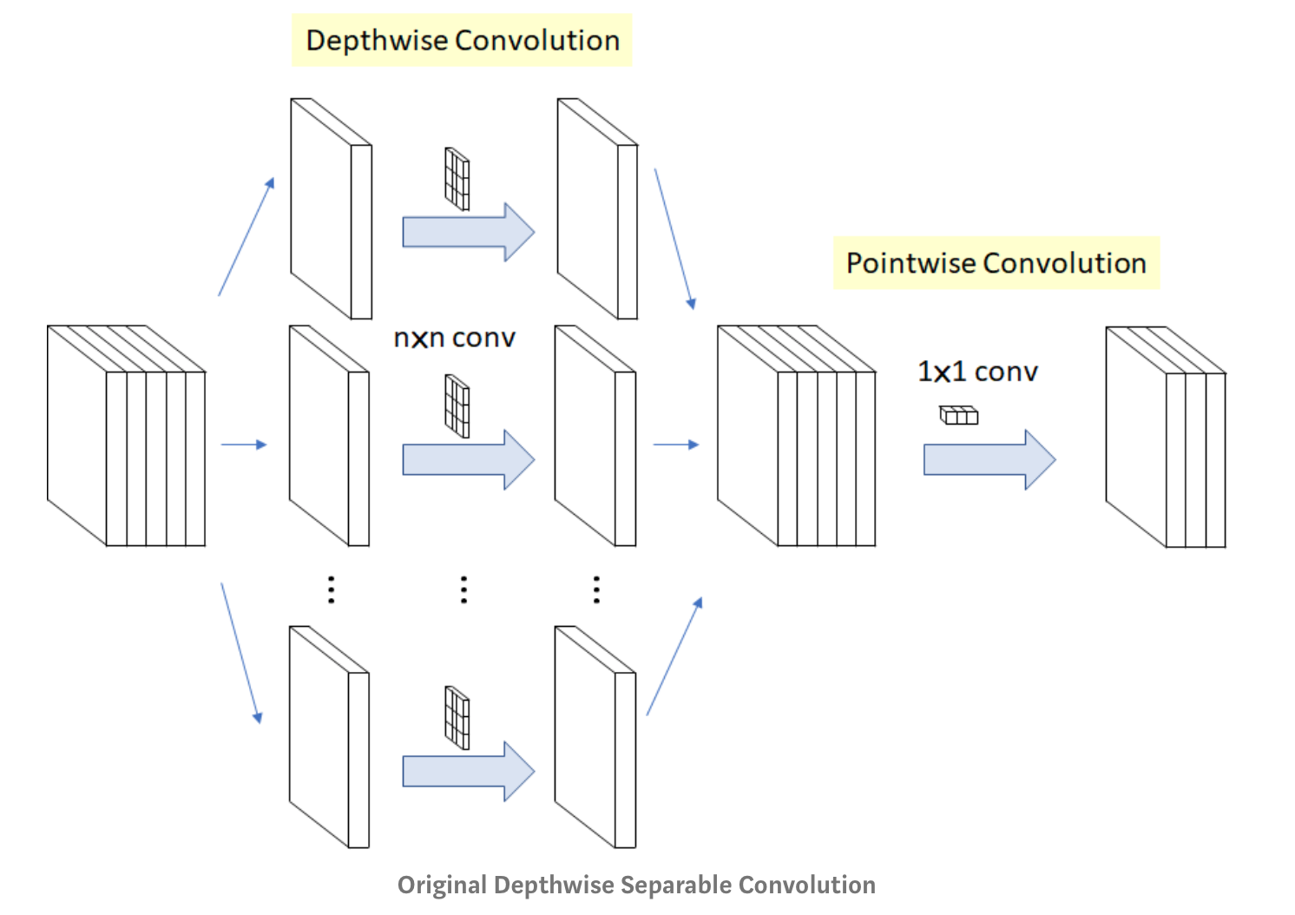
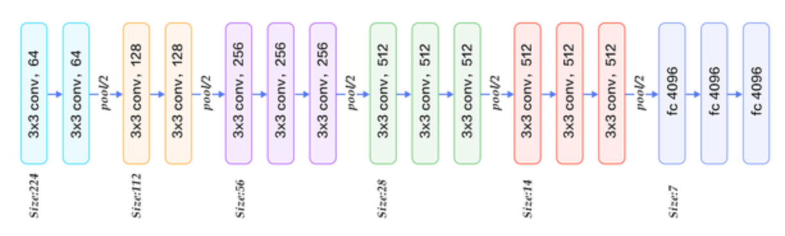
MobileNet V1
VGG-16 Structure
Depthwise Convolution + Pointwise Convolution

Slide 22
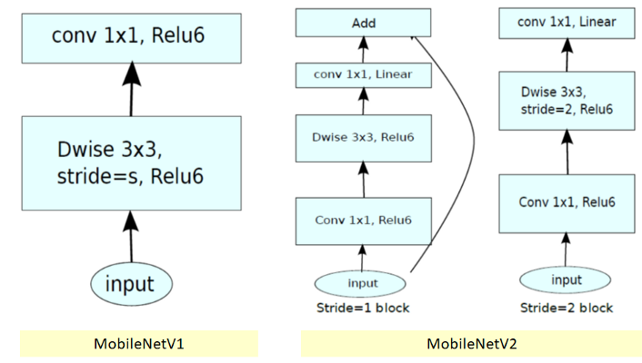
MobileNet V2

Slide 23
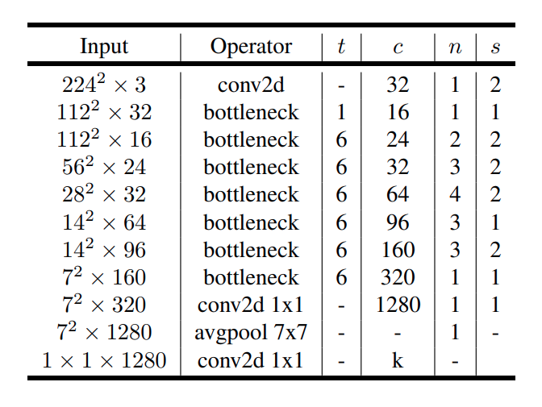
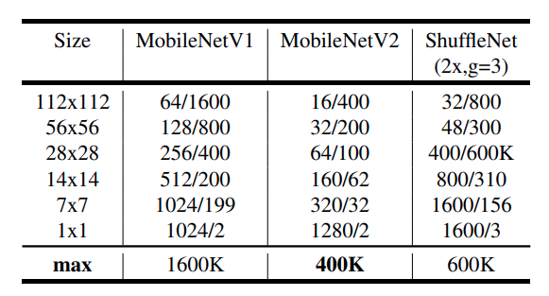
MobileNetV2 Architecture
V2 Model Architecture
Channels / memory

Slide 24
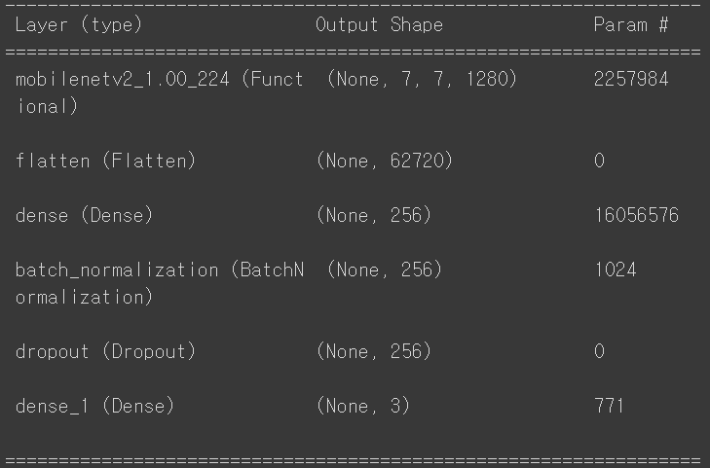
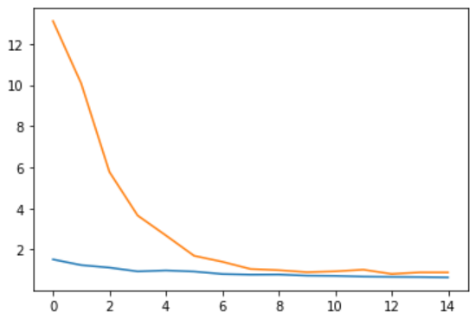
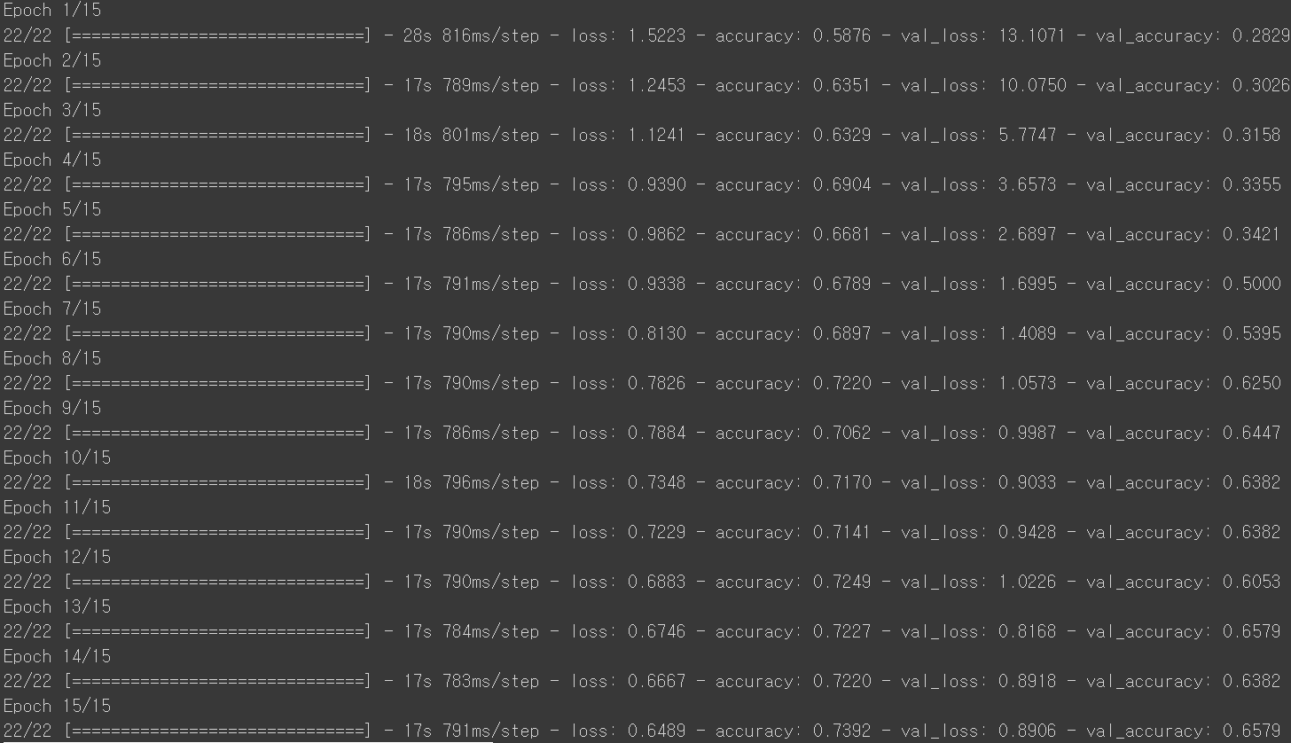
MobileNetV2 / Adam
약 17.784s/step
loss= 0.8905768394470215
acc= 0.6578947305679321

Slide 25
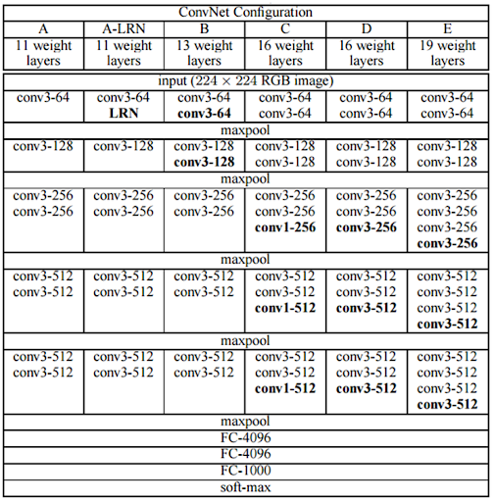
VGGNet
1) 단순한 네트워크 구조
2) 높이, 너비는 작아지는데,
필터는 2배로 계속 규칙적 상승

Slide 26

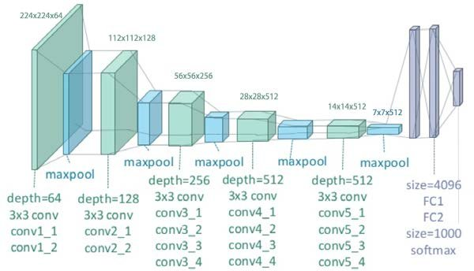
VGGNet 16 과 VGGnet 19
VGGnet 16
VGGnet 19

Slide 27
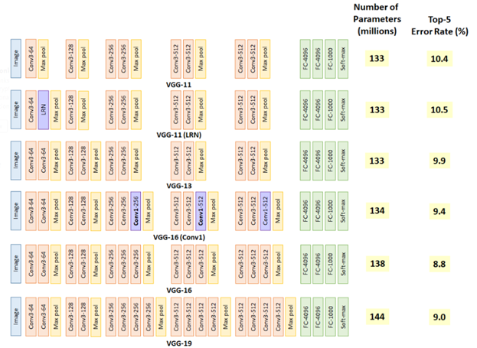
VGGNet의 Parameter, Error Rate

Slide 28
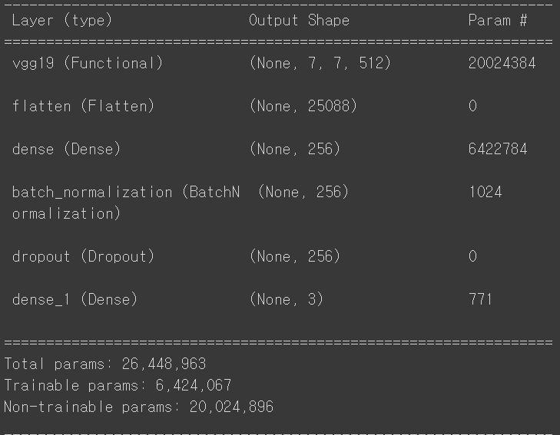
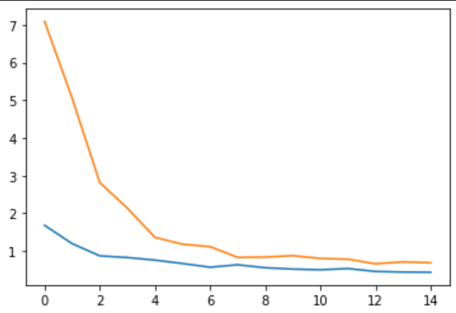
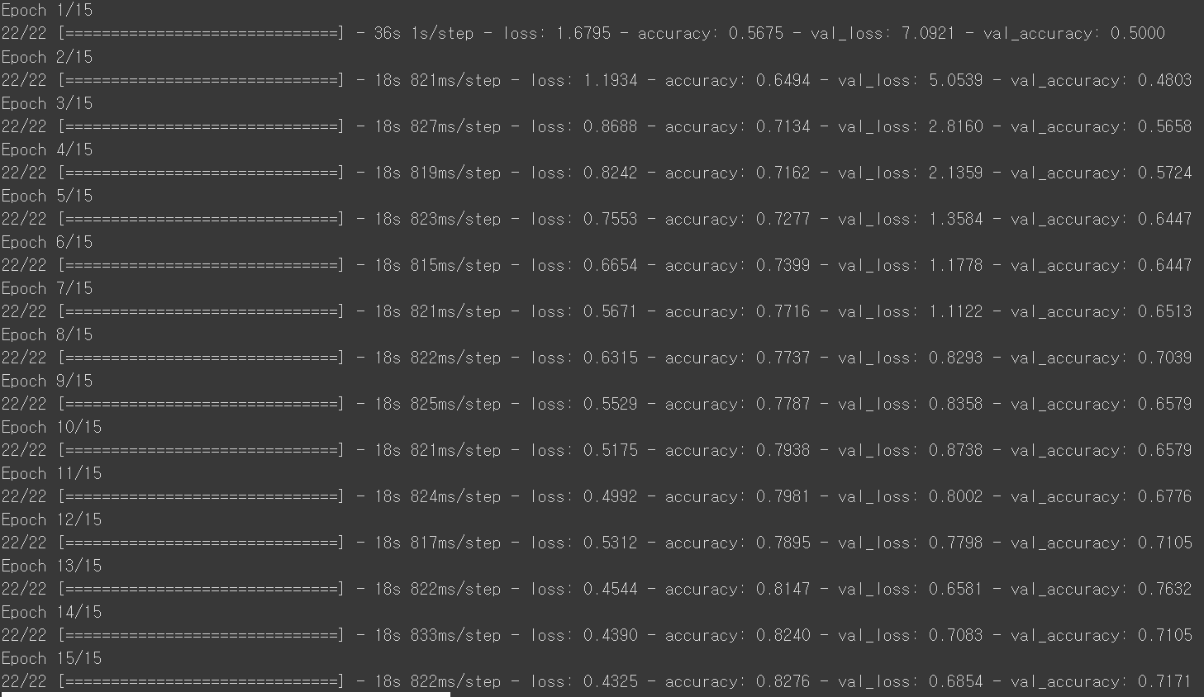
VGGNet19 / Adam
loss= 0.685409665107727
acc= 0.7171052694320679
약 18.825s/step

Slide 29
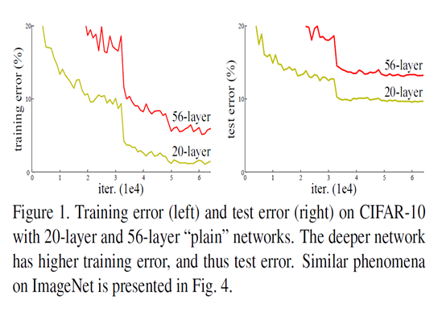
ResNet
• 동기 (기존의 문제)
네트워크가 깊어지면서, 학습은 어렵다
• 원인 1 : 학습 자체가 어렵
​
• 원인 2 : 기울기소실문제

Slide 30
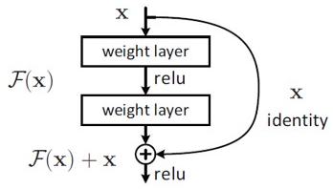
ResNet
• 핵심 아이디어 : Skip connection
​
​
• Resnet 네트워크의 목표: residual learning
• 원인1 해결 : 깊은 네트워크 학습 가능
​
• 원인 2 해결: 기울기소실 해결

Slide 31
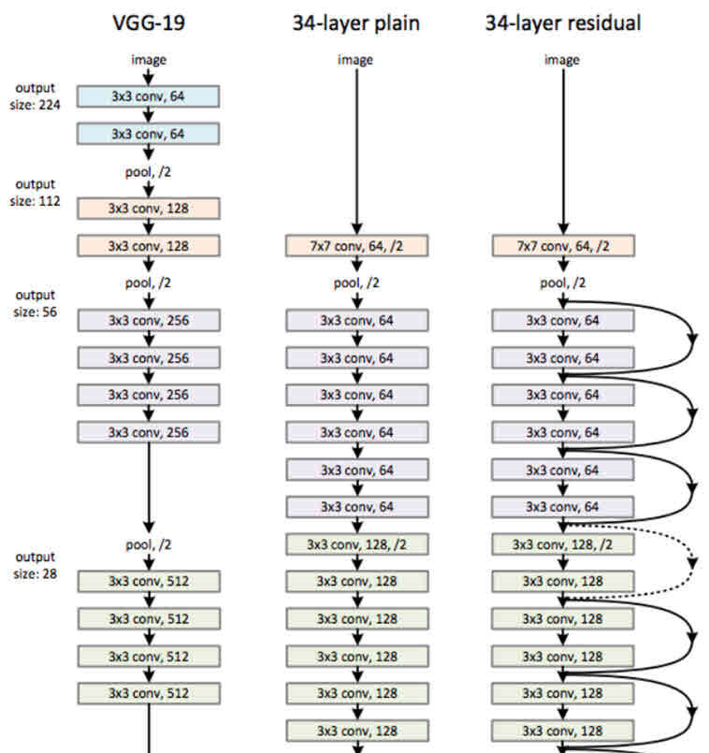
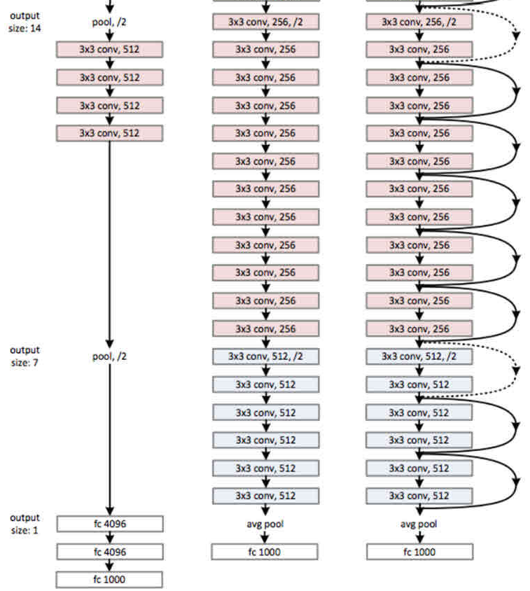
ResNet Structure

Slide 32
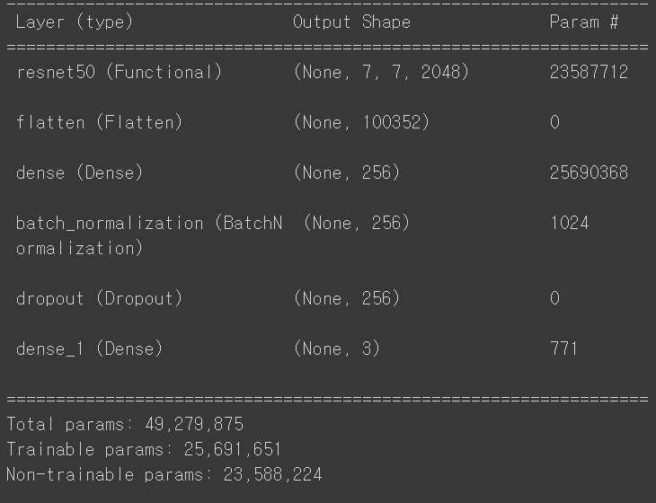
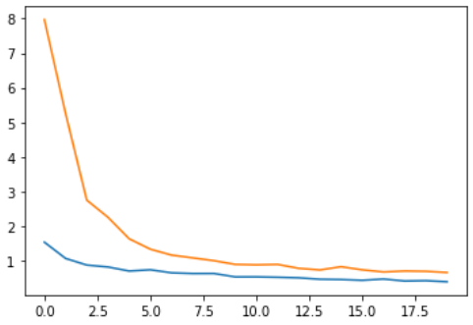

ResNet50 / Adam
loss= 0.6579360961914062
acc= 0.7565789222717285
약 18.810s/step

Slide 33



ResNet101 / Adam
loss= 1.3083956241607666
acc= 0.6578947305679321
약 18.829s/step

Slide 34



ResNet152 / Adam
loss= 0.7421778440475464
acc= 0.7434210777282715
약 22.995s/step

Slide 35

DenseNet
• 동기 (기존의 문제)
"기울기소실문제해결"과 "feature 추출" 관점에서 더 발전시키자.
​
• 발전 목표
진화된 Skip connection과 bottleneck layers를 적용,
알짜배기 Feature만 가진 매우 깊은 네트워크를 학습하여 성능 상승
→ 이를 통해 얻어지는 효과
1. They alleviate the vanishing-gradient problem
2. Strengthen feature propagation
3. Encourage feature reuse
4. Substantially reduce the number of parameters
​

Slide 36

Dense-connectivity
* Densenet 네트워크 특징 : Dense-connectivity
1. 정보 보존
​
2. 일정하게 늘어나는 Connection 개수
3. Resnet의 F(x) + x 에서는 sum을 사용, 하지만 Densenet에서는 concatenation 사용
​
4. 모든 Layer가 동일한 feature-map 크기 사용 : 네트워크의 Layer간 information flow를 극대화

Slide 37

DenseNet Model
- 모델 설명
1. Dense Block
2. Transition Layer
​3. Classification Layer

Slide 38



DenseNet / Adam
loss= 0.6605305671691895
acc= 0.7302631735801697
약 18.808s/step

Slide 39
전체 Model 비교

Slide 40
결과 도출
• 나중에 나온 모델, 이전보다 개선된 모델이라고 해서 항상 더 우수한 성능을 보여주지 않았다.
• 같은 네트워크 내 다른 버전의 모델들 간의 성능 차이도 상당하다.
• Glaucoma 데이터에 가장 적합한 모델의 순위를 매기자면 EfficientNetB2, ResNet50, DenseNet 순

Slide 41
한계 및 개선사항
데이터의 양이 부족해 이미지를 약간씩 찌그러트리고 회전시키는 과정이 추가되어 있는데, 진행 과정에서 어려움이 있었지만 한정된 데이터를 다루는 경험이 된 것 같아 의미 있었다.
성능을 높이기 위해서 overfitting을 개선하는 과정에서 dropout과 optimizer를 수정해주긴 했지만 근본적인 해결을 위해서는 데이터의 양이 많아야 한다는 점에 아쉬움이 느껴졌다.
비교적 최근에 나온 네트워크 모델의 경우 대부분 Accuracy가 70%수준으로 비슷하게 나왔다. 성능을 더 개선시키기 위해 모델에 추가적인 layer를 구성하거나 신경망도 변형시켜 성능을 개선시켜 볼 수 있었을 것 같다.
이 프로젝트를 하며 여러 모델을 한가지 데이터에 집어넣고 시행착오를 겪으면서 다양한 모델에 익숙해지는 계기가 되었던 것 같다. 하지만 특징들을 정확히 이해하기에 시간이 너무 부족했던 것 같아 기간에 아쉬움이 남는다.
이 데이터셋에 적합했던 모델이 이 데이터와 비슷한 성격의 데이터에서도 적용 가능할지에 대한 의문이 남았다. 아니면 데이터의 양이 적어서 나온 결과는 아닐지 의문도 든다.
그리고 후기

Slide 42
감사합니다!

